Slide 1
Завершение колониального раздела мира
Домашнее задание:
стр. 206-207,
учить записи в тетради
Составила: Григорьева Е.В., учитель истории МБОУ «Гимназия №27» г. Барнаул, Алтайского края

Slide 2
Опрос по § 18
Объясните, как Китай попал в зависимость от индустриальных стран?
Какие последствия для Китая имели неравноправные договоры с Великобританией, США, Францией, Россией?
Какие требования выдвигали тайпины? Чем закончилось восстание?
Каковы были причины и результаты «опиумных войн»?
Что вызвало революцию 1911 – 1913 годов в Китае? Охарактеризуйте её итоги.

Slide 3
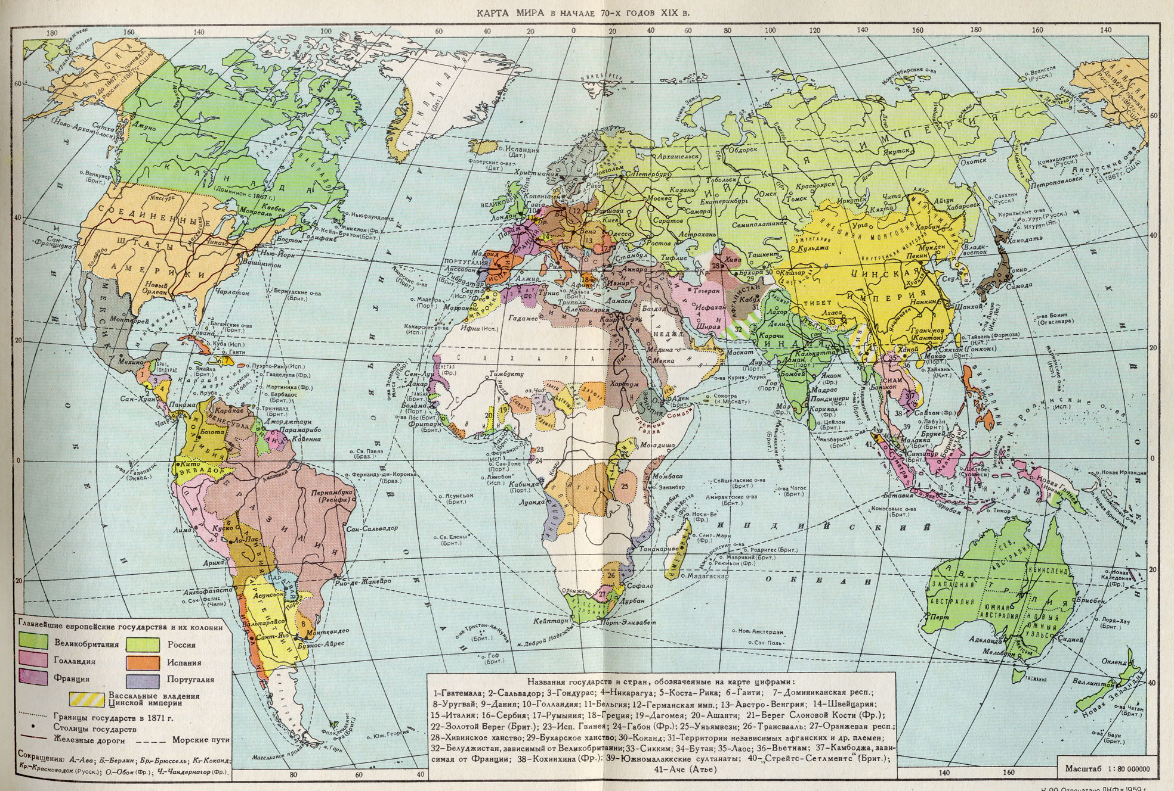
Конец XIX - начало XX вв. – население планеты 1 млрд.650 млн. человек

Slide 4
Метрополия – страна, которая владела территориями за пределами своих границ.
Колония – территория, принадлежащая метрополии, подчиняющаяся ей и не имеющая собственного управления.

Slide 5
Полуколония – формально независимая страна со слабой экономикой и армией, внутренняя и внешняя политика которой контролируется сильным государством.

Slide 7
Страны мира
(по уровню индустриального развития)
15%
5%
20%
Индустриальные
Аграрные
Аграрно-индустриальные
Англия
Франция
США
Малые страны Западной и Северной Европы
страны Юго-Восточной
Европы и Латинской Америки
Германия
Италия
Российская империя
Австро-Венгрия
Япония

Slide 8
Признаки индустриальных стран:
- преобладание в экономике промышленного производства;
передовое машиностроение;
основные предметы экспорта – промышленные товары;
хорошо развиты транспорт и связь;
сельское хозяйство фермерского типа с использованием техники.

Slide 9
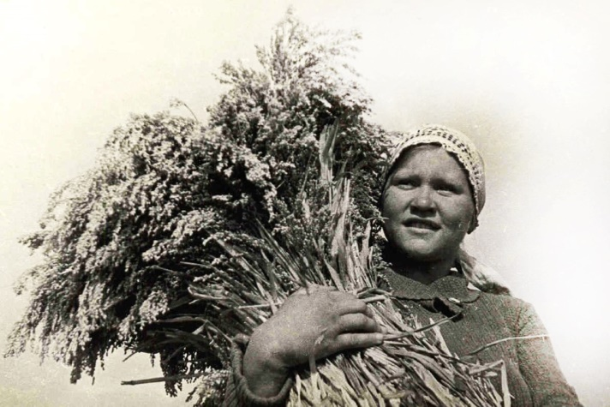
Признаки аграрно-индустриальных стран:
значительная часть населения занята в сельском хозяйстве;
развитие сырьевых отраслей промышленности, быстрый рост машиностроения и производства вооружения;
предметы экспорта – аграрная, сырьевая и промышленная продукция.

Slide 10
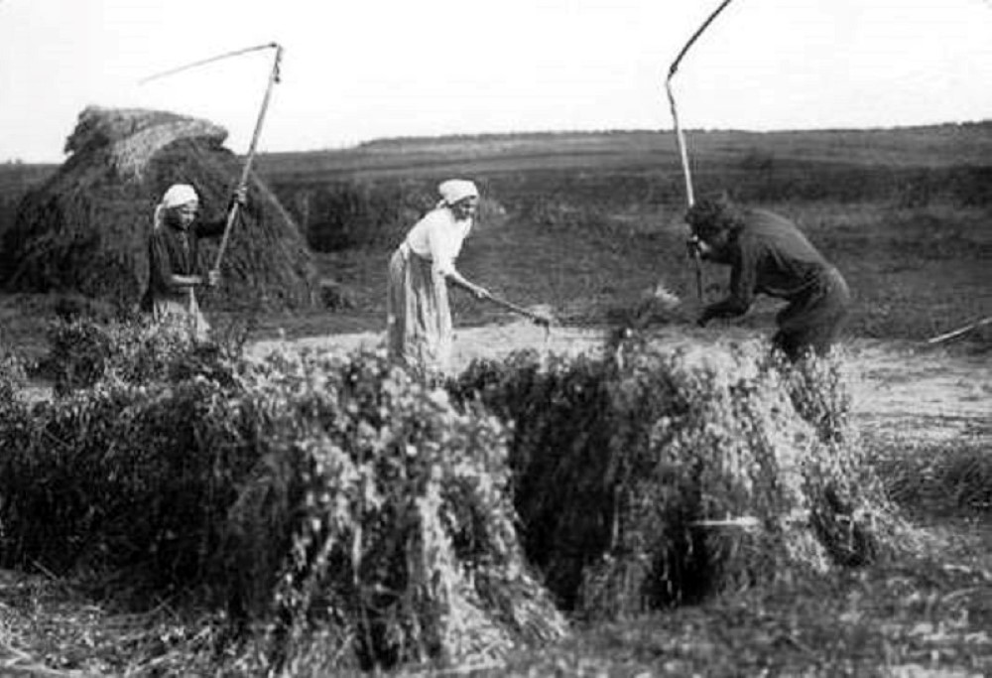
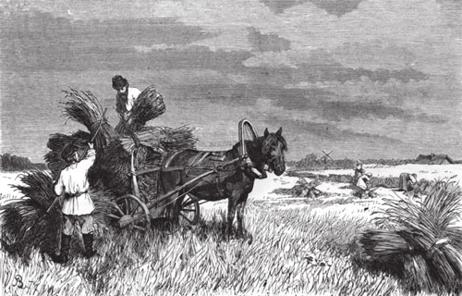
Признаки аграрных стран:
- преобладание в экономике аграрного сектора;
- слабое развитие промышленности и транспорта.

Slide 11
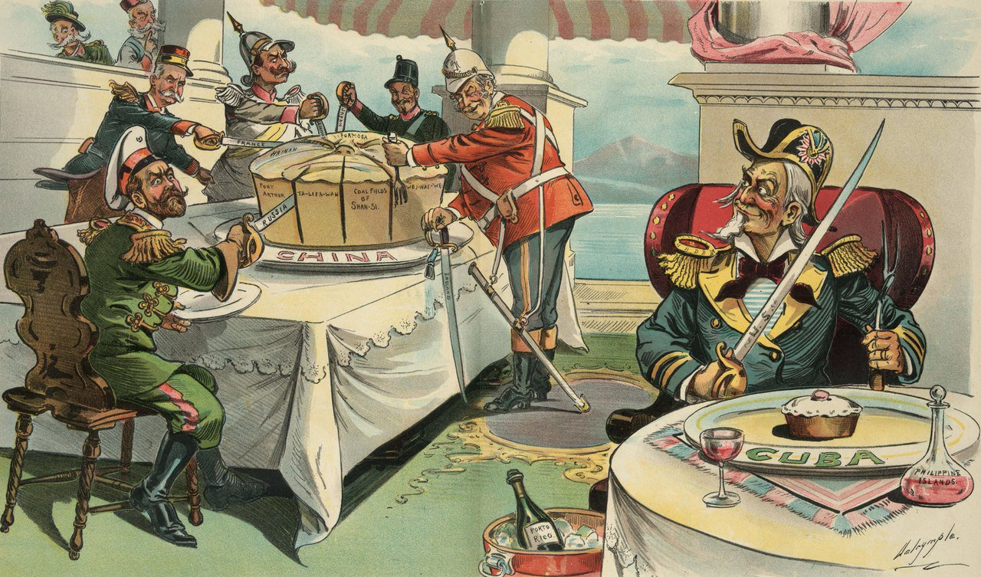
II половина XIX века – борьба индустриальных стран за колонии продолжается и приобретает ожесточенный характер

Slide 12
Причины роста колониальных захватов:
усиление конкуренции между индустриальными странами;
неравномерность развития индустриального мира (подъемы производства сменялись кризисами и депрессиями);
необходимость расширения рынков сбыта;
увеличение потребности в сырье и рабочей силы.

Slide 13
Борьба за «свободные» территории сопровождалась ожесточенной борьбой за передел колоний и сфер влияния, в т.ч. военным путем

